Slide 1
ЦЕЛИ И ЗАДАЧИ: формирование гармонично развитой, творческой и высоконравственной личности, преданной своей родине, способной успешно действовать в условиях конкурентной среды, обладающей высокой культурой и гражданской ответственностью. - Формировать сознательное отношение к здоровому образу жизни; - Воспитывать гражданина, патриота; - Развивать творческую активность учащихся; - Совершенствовать работу школьного самоуправления; - Создавать условия для организации работы внеурочной занятости; - Повышать профессиональное мастерство классных руководителей; - Совершенствовать работу с родителями; - Определять и развивать профессиональную ориентацию старших школьников. воспитательная работа в 2018-2019 учебном году строилась на основе закона «Об образовании», «Конвенции о правах ребенка», «Концепции воспитания», инструктивно методического письма, планов, устава школы и других документов.
КГУ «Приреченская СШ»
АНАЛИЗ ПО ВОСПИТАТЕЛЬНОЙ РАБОТЕ
за 2018-2019 учебный год

Slide 2
Приоритетные направления воспитательной работы
1.Воспитание казахстанского патриотизма и гражданственности
2.Духовно -нравственное воспитание.
3.Национальное воспитание
4.Семейное воспитание
5.Поликультурное и художественно -эстетическое воспитание.
6.Физическое воспитание и здоровый образ жизни
7.Трудовое, экономическое и экологическое воспитание.
8.Интелектуальное воспитание и воспитание информационной культуры

Slide 3
Для осуществления воспитательной деятельности в школе имеется достаточный кадровый потенциал: ЗДВР, организатор НВП, психолог, библиотекарь, старшая вожатая, медработник, 2 учителя физической культуры, 14 классных руководителей.
Количество учащихся конец года составило 114 человек. Из них 12 из многодетных семей, 30- из неполных, 1 сирота.
Социальный паспорт школы:
Питание
Подвоз
Внеурочная деятельность

Slide 4
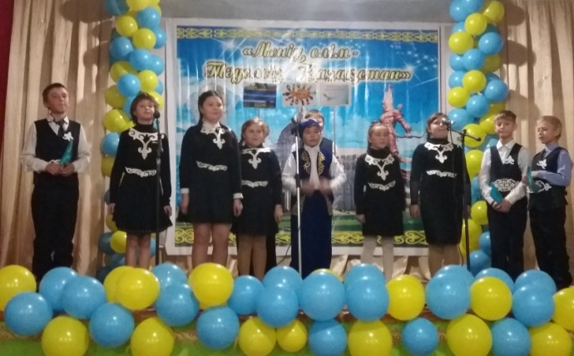
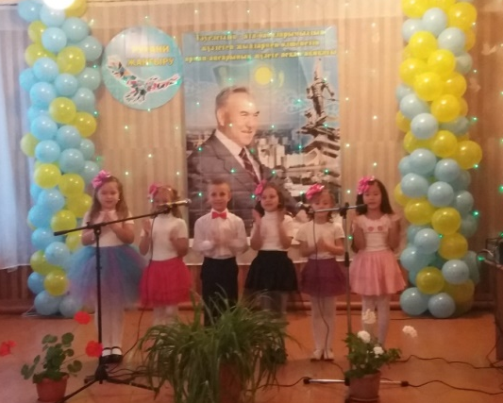
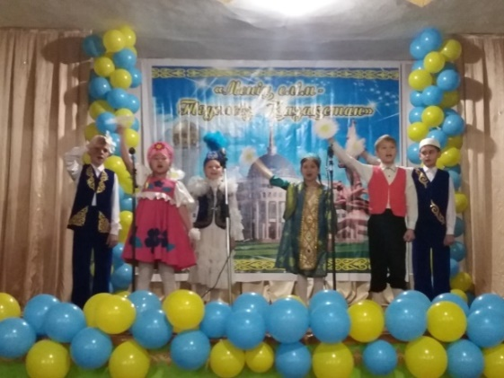
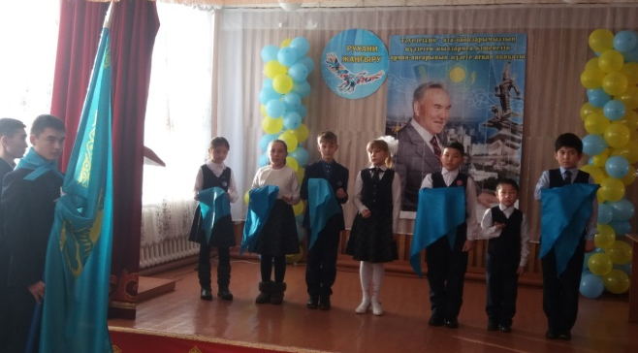
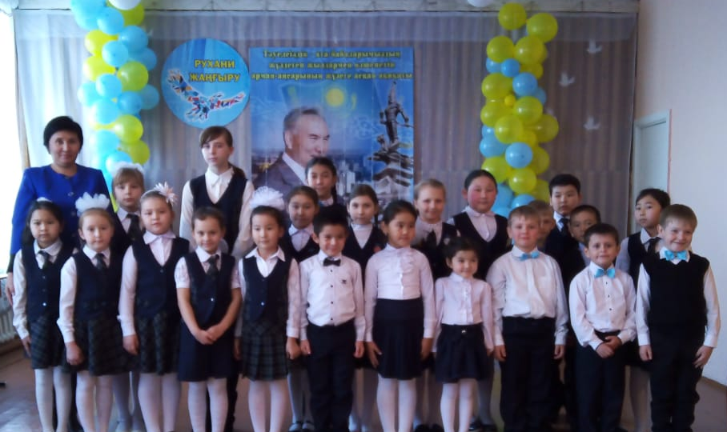
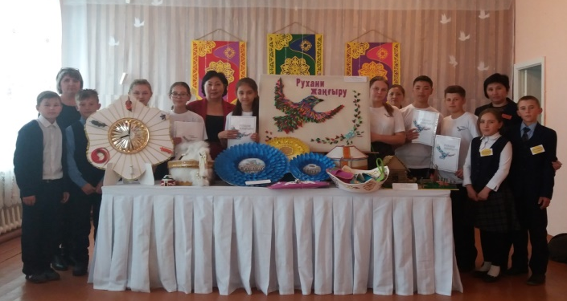
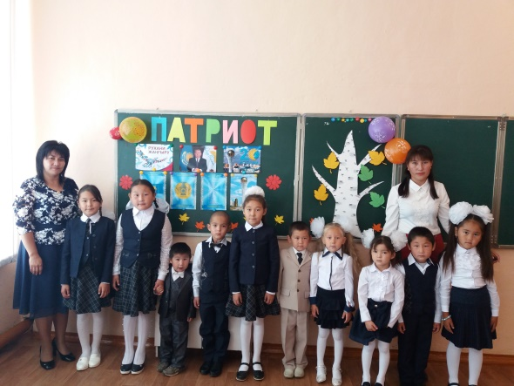
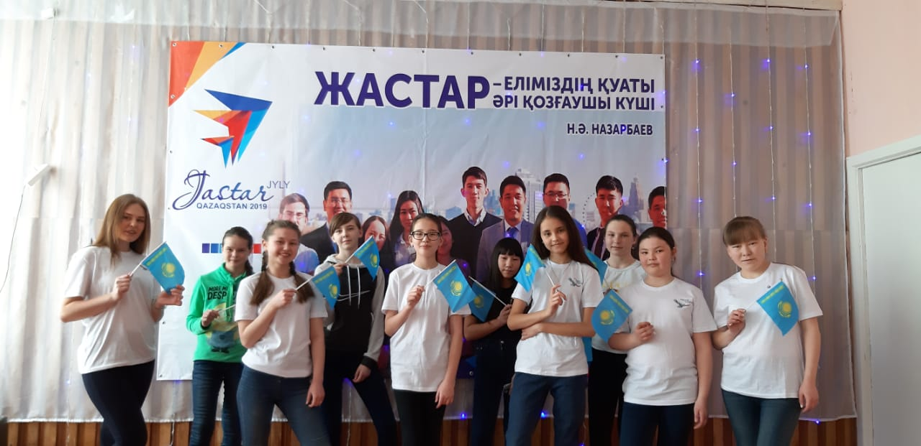
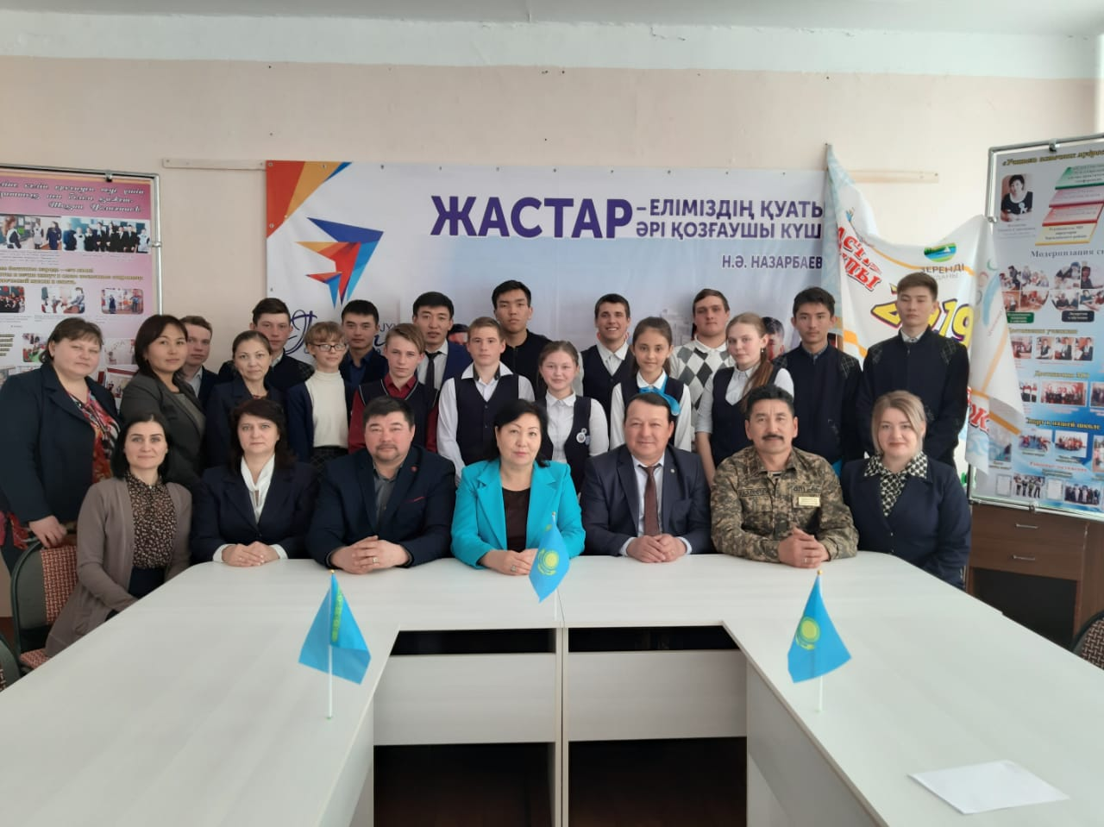
Формирование патриота и гражданина, способного жить в новом демократическом обществе; политической, правовой и антикоррупционной культуры личности; правосознания детей и молодежи, их готовности противостоять проявлениям жестокости и насилию в детской и молодежной среде.
Воспитание казахстанского патриотизма и гражданственности

Slide 5
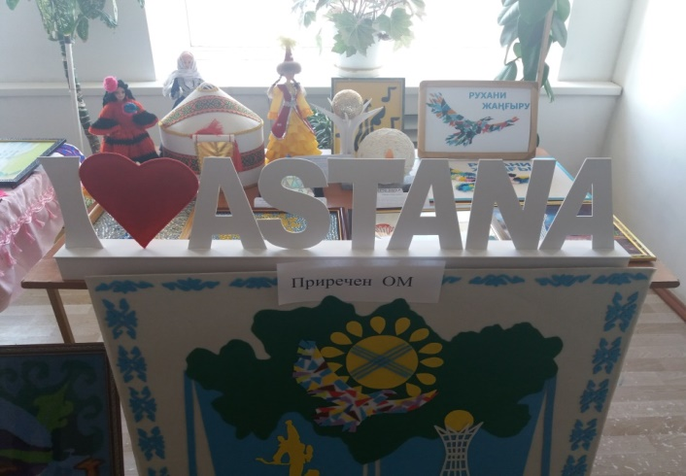
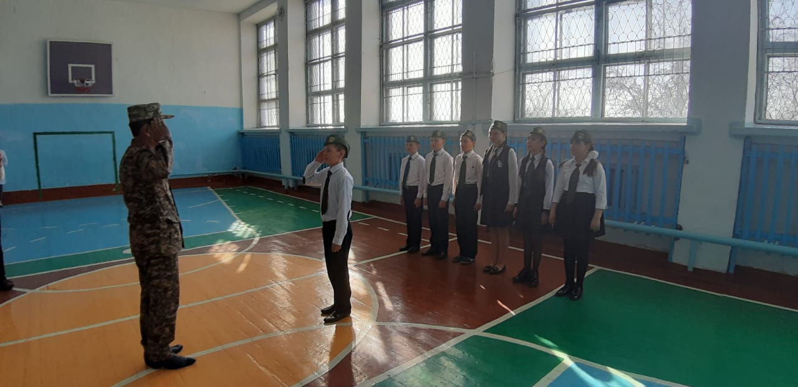
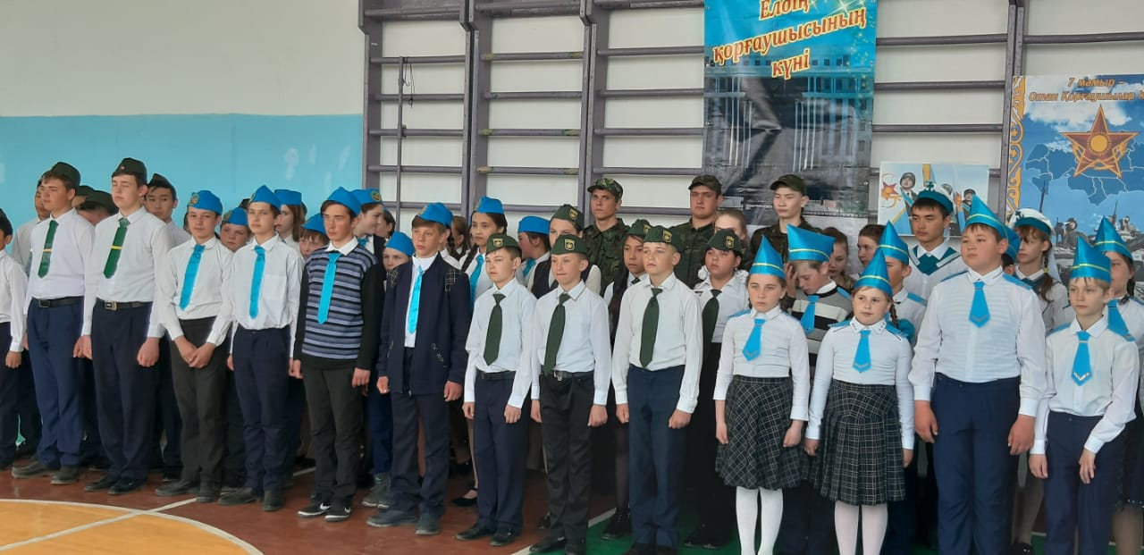
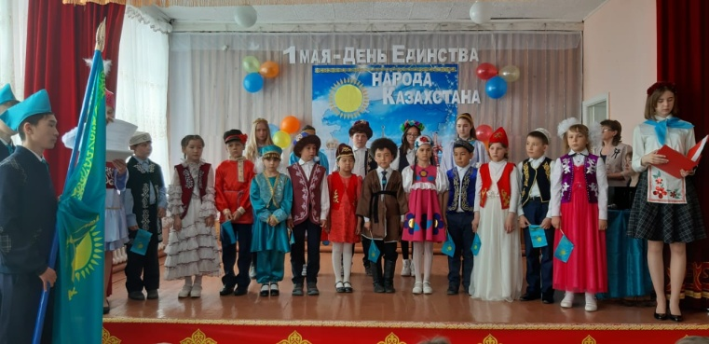
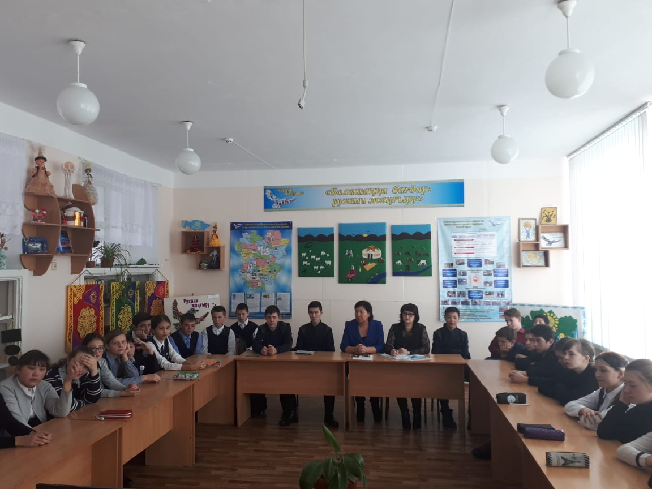

Slide 6
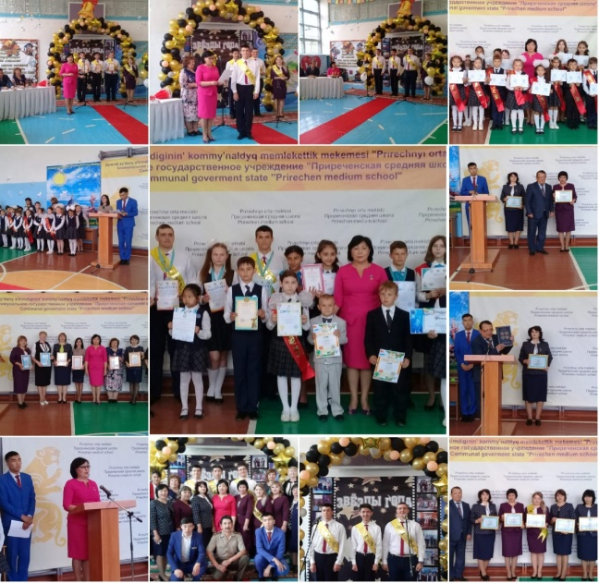

Slide 7
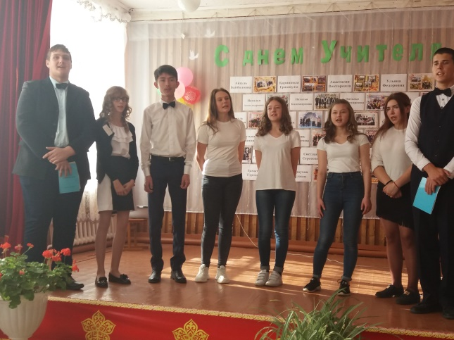
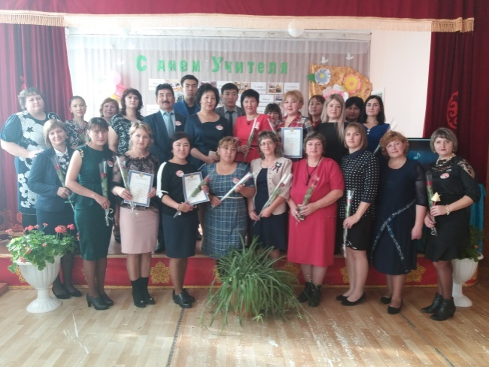
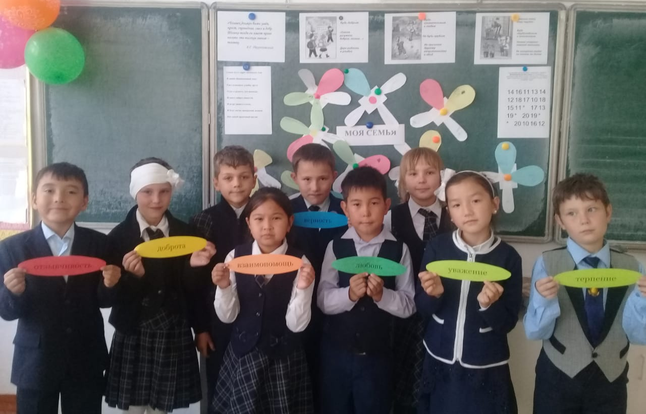
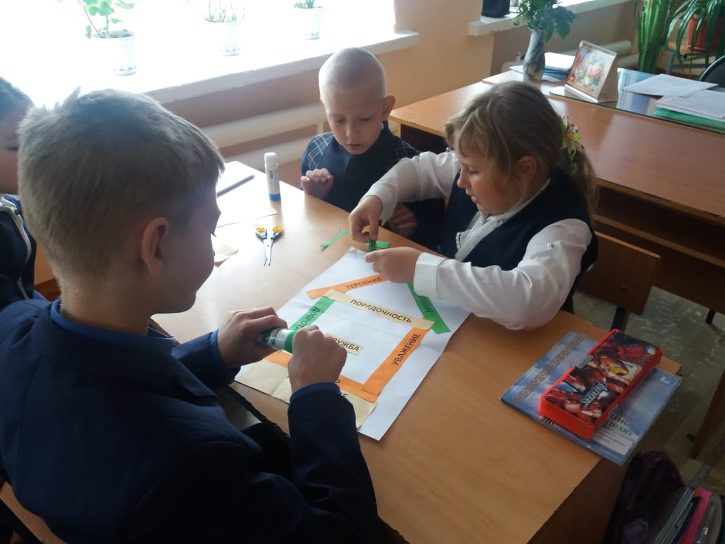
Духовно -нравственное воспитание
Формирование духовно-нравственных и этических принципов личности, ее моральных качеств и установок, согласующихся с общечеловеческими ценностями, нормами и традициями жизни казахстанского общества.

Slide 8
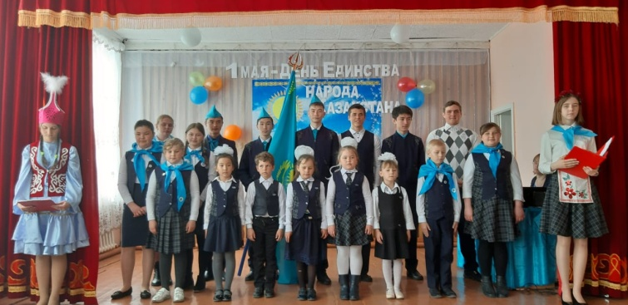
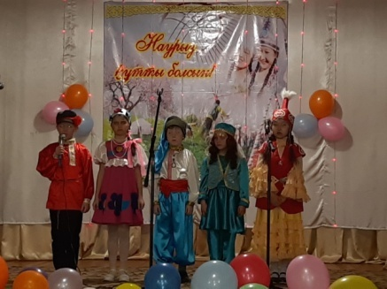
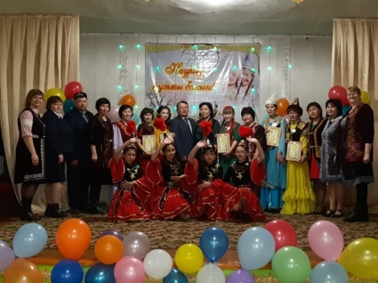
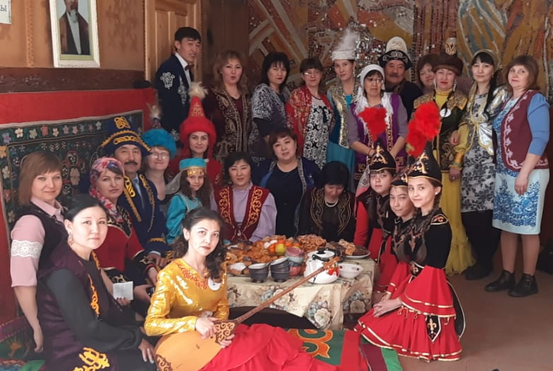
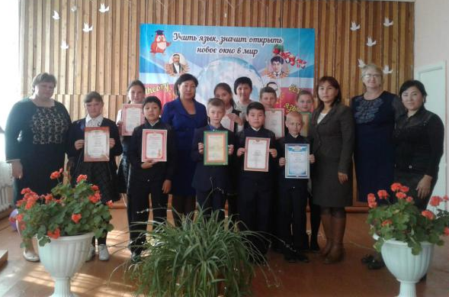
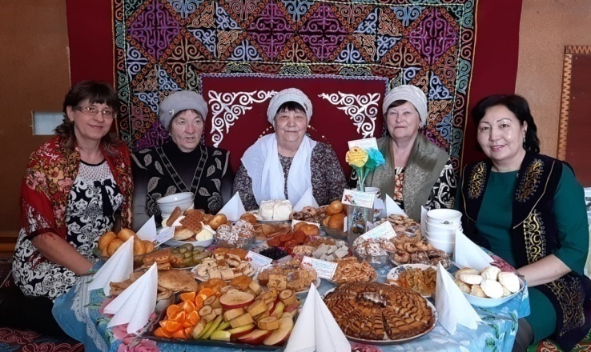
Национальное воспитание
Ориентация личности на общечеловеческие и национальные ценности, уважение к родному и государственному языкам, культуре казахского народа, этносов и этнических групп Республики Казахстан.

Slide 9
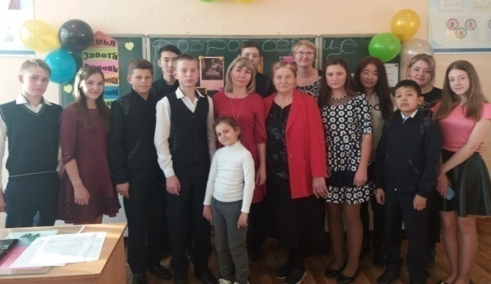
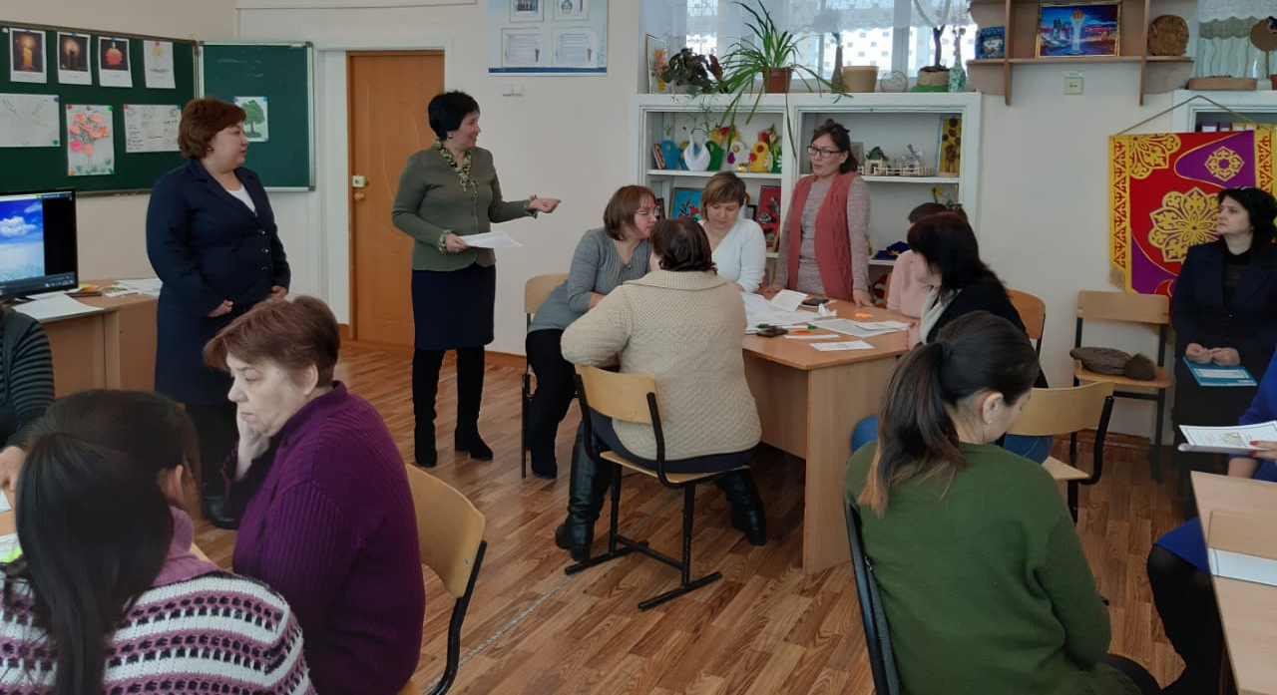
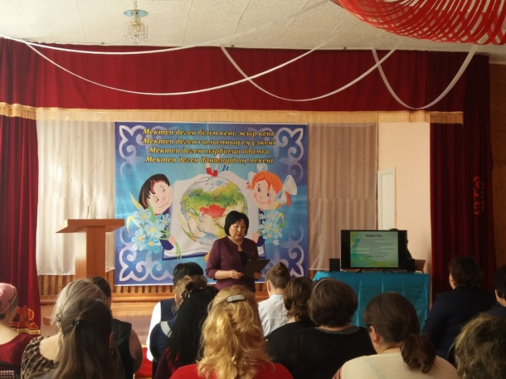
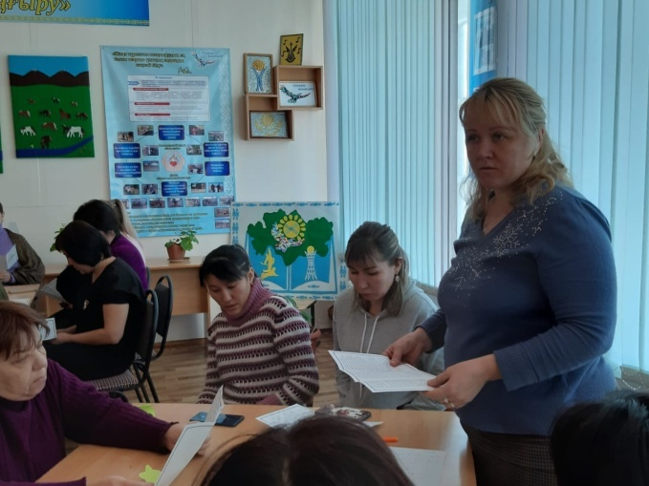
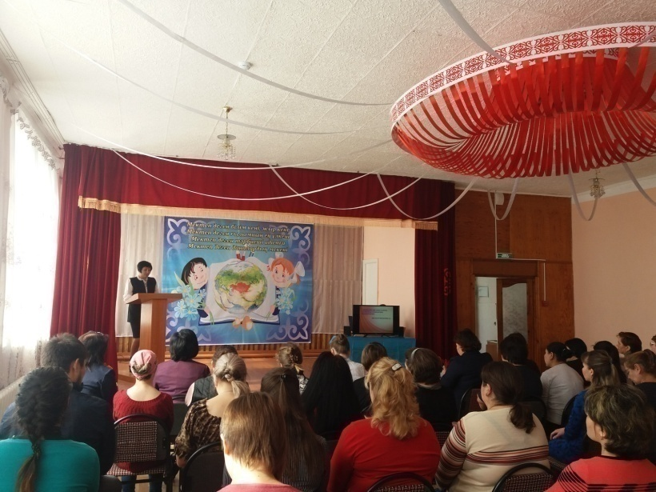
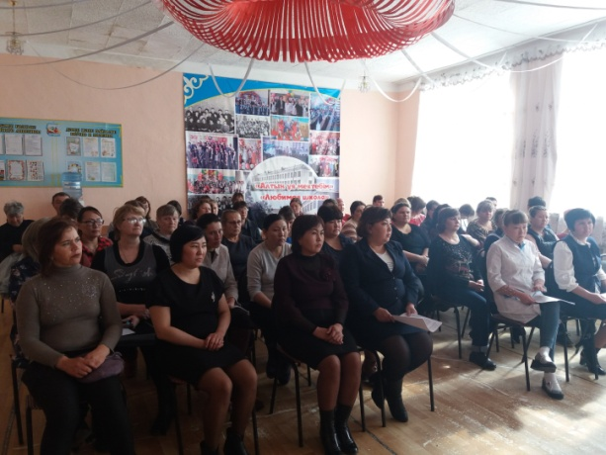
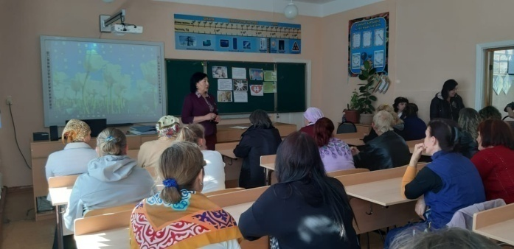
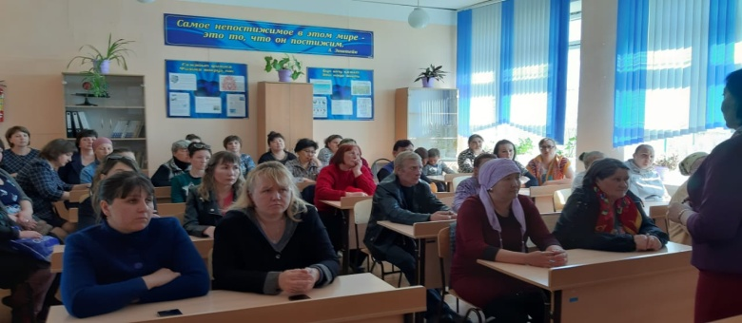
Семейное воспитание
Просвещение родителей, повышение их психолого-педагогической компетентности и ответственности за воспитание детей.

Slide 10
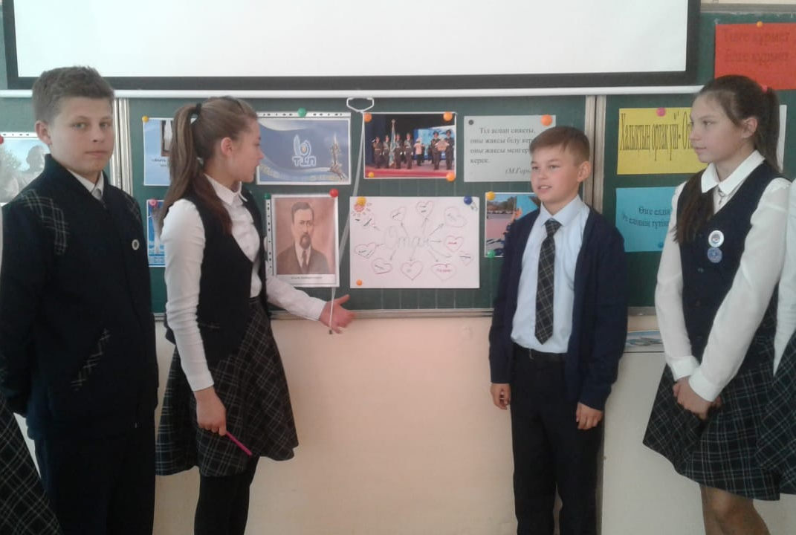
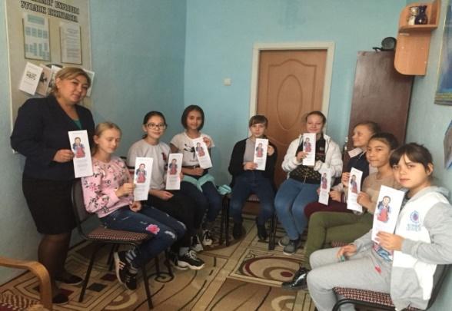
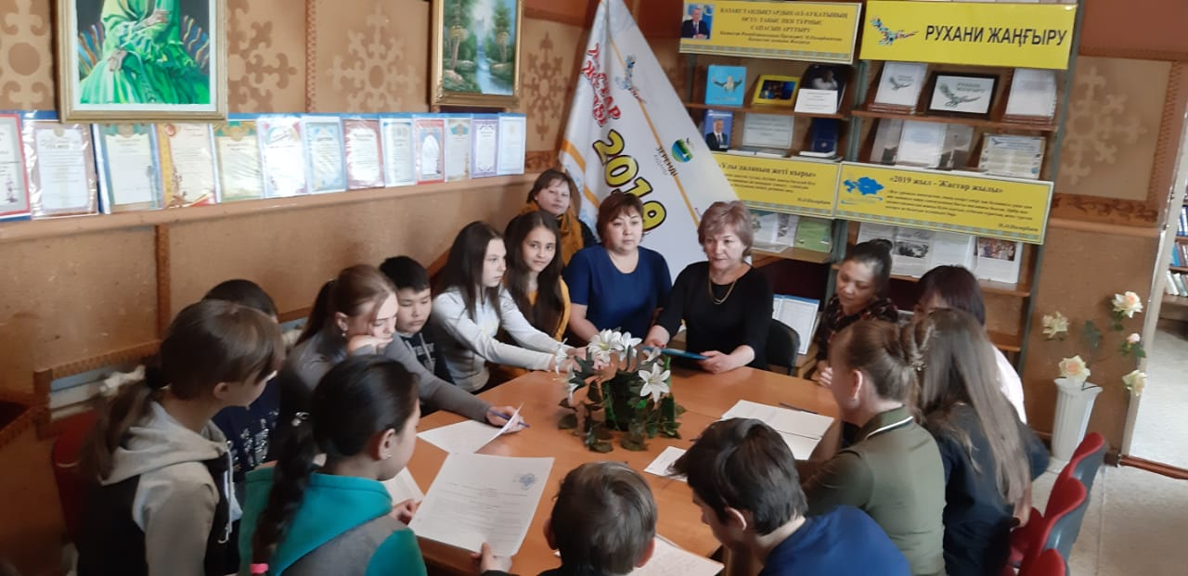
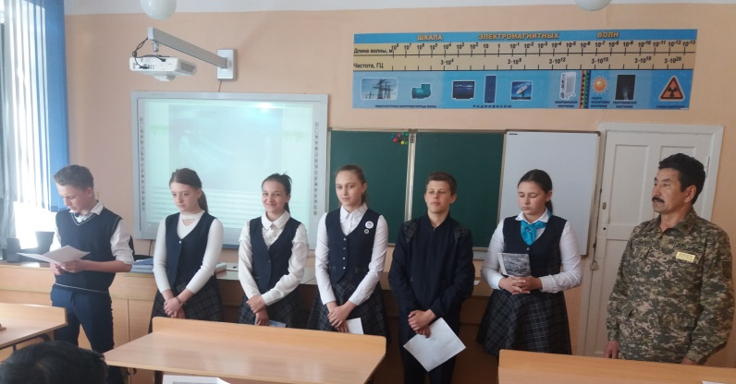
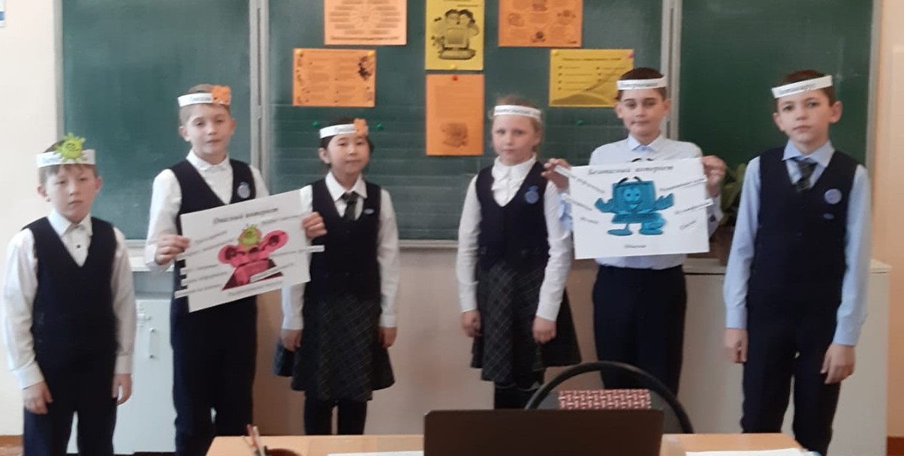
Интеллектуальное воспитание, воспитание информационной культуры
Формирование мотивационного пространства, обеспечивающего развитие интеллектуальных возможностей, лидерских качеств и одаренности каждой личности, а также информационной культуры.

Slide 11
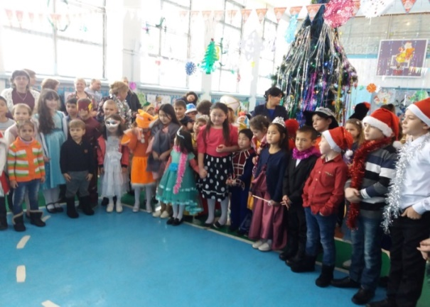
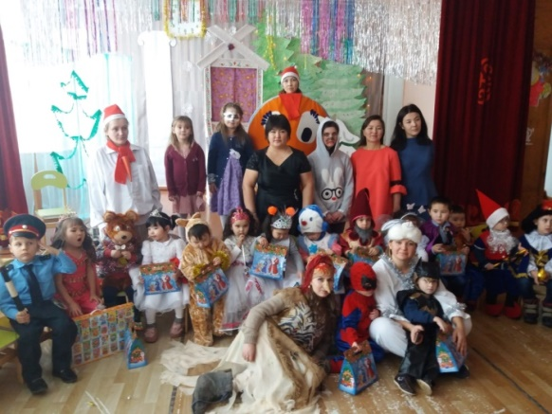
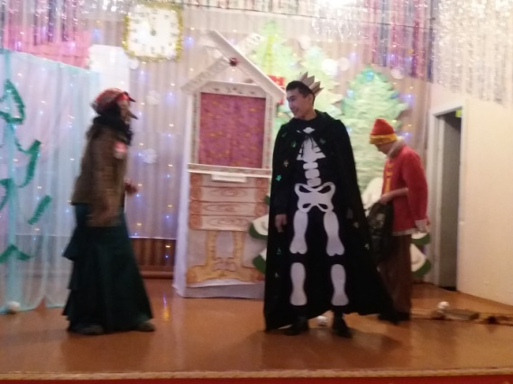
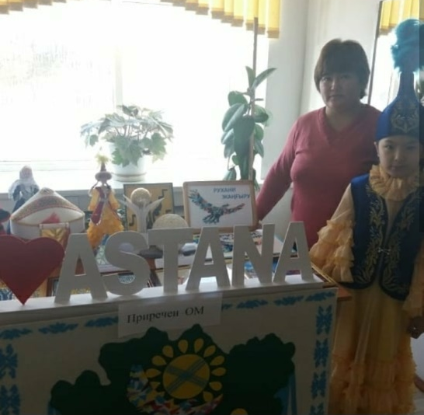
Поликультурное и художественно-эстетическое воспитание
Формирование общекультурных навыков поведения, развитие готовности личности к восприятию, освоению, оценке эстетических объектов в искусстве и действительности, создание в организациях образования поликультурной среды.

Slide 12
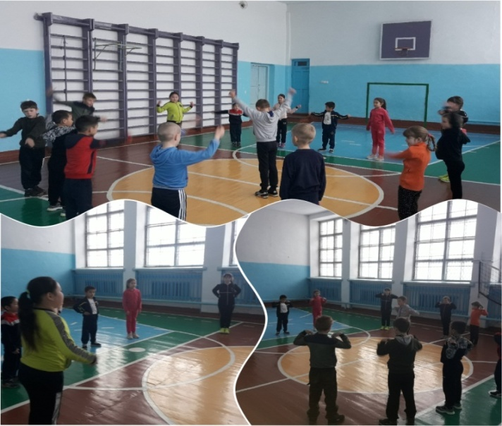
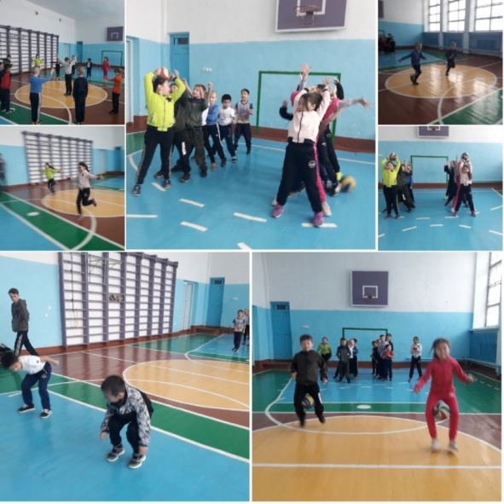
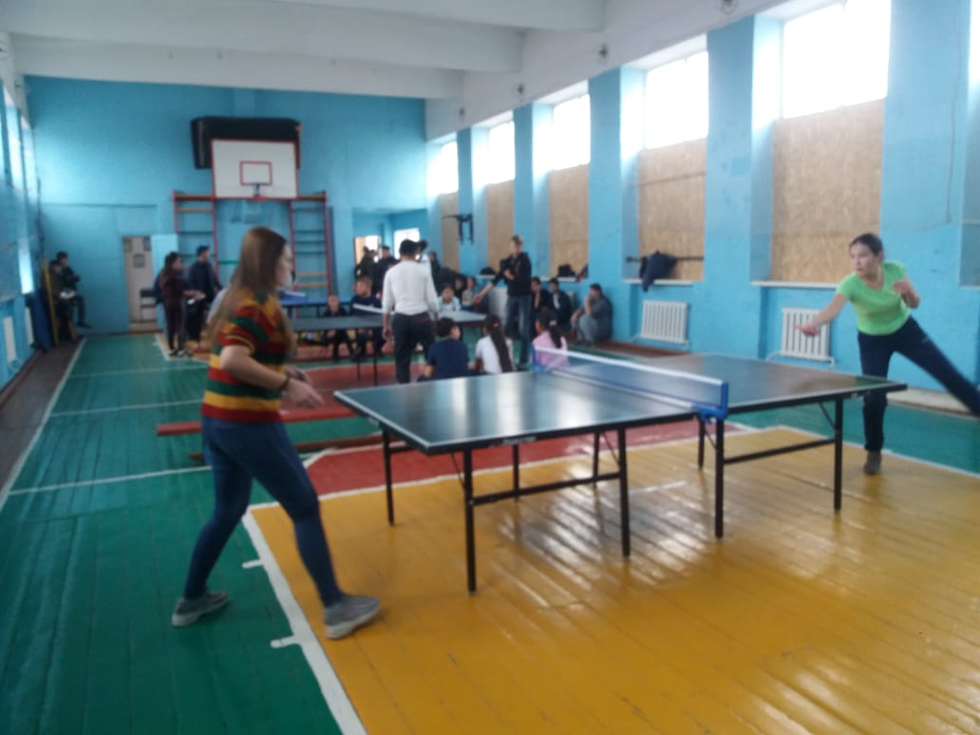
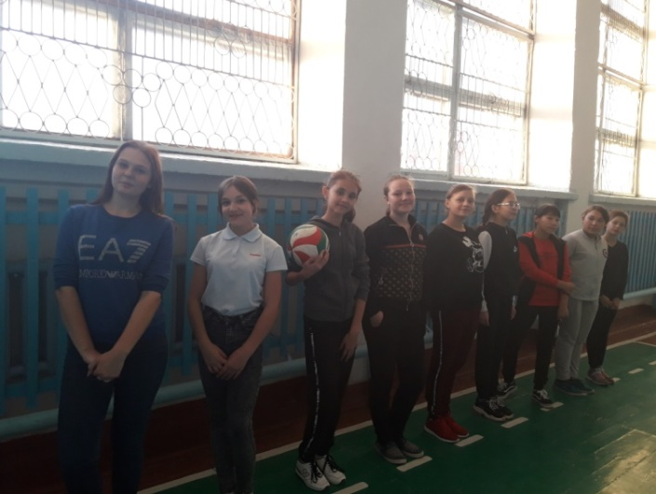
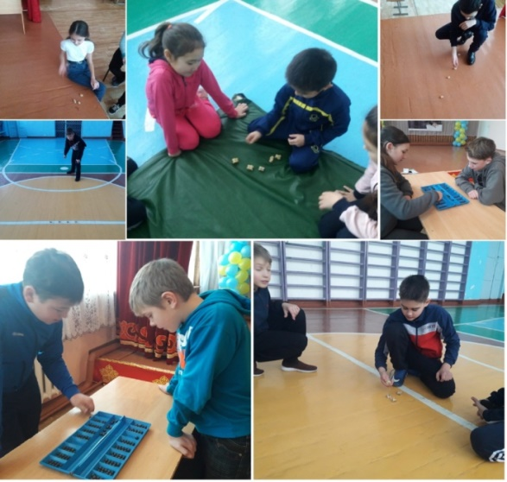
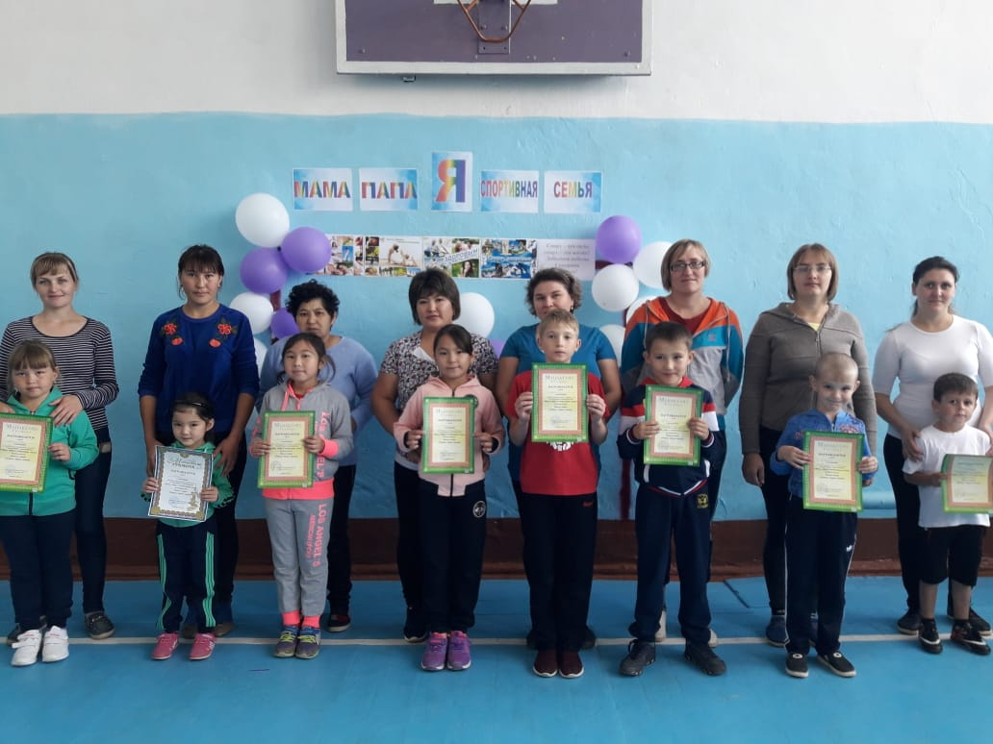
Физическое воспитание, здоровый образ жизни
Создание пространства для успешного формирования навыков здорового образа жизни, сохранения физического и психологического здоровья, умения определять факторы, наносящие вред здоровью.

Slide 13
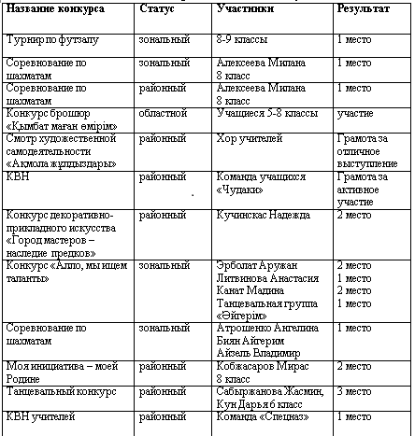
Достижения учащихся Приреченской СШ
по воспитательной работе за 2018-2019 учебный год

Slide 14
SWOT – анализ воспитательной деятельности
Положительные результаты | Проблемное поле: | Возможные пути устранения недостатков:
Воспитательная работа по формированию гражданско-патриотических качеств обучающихся является приоритетным направлением. В школе созданы условия для самореализации обучающихся, действует ДО «Сөнбес-Жұлдыз». Создана система взаимодействия всех участников образовательного процесса. В школе создана организация медицинских осмотров для обучающихся школы. | Недостаточное внимание классных руководителей к изучению этики, культуре поведения. Низкая активность учащихся в творческих конкурсах. Слабо привлекаются родители к участию во внеурочной деятельности. Необходимо обратить внимание и на организацию работы родительского всеобуча. Наблюдается низкая явка родителей на собрания. Отсутствие работы ученического самоуправления на уровне классных коллективов. Отсутствие СМИ в школе. | Активизация поисковой работы с привлечением учителей-историков, географов в создании клуба по краеведению в рамках реализации программы «Рухани жаңғыру». Классным руководителям активизировать творческую деятельность учащихся, Активнее привлекать родителей к участию во внеурочной деятельности класса и школы, поставить на контроль деятельность классов в творческих конкурсах. Уделять больше внимания организации и проведению родительского собрания. В 2019-2020 учебном году педагогу - психологу особое внимание уделить организации работы родительского всеобуча. Сделать жизнь в классе открытой, и через информационные листы класса, 1 раз в месяц освещать свои экскурсии, праздники, классные часы. Развивать систему самоуправления через использование новых технологии: социальных акции и волонтерского движения. Качественно улучшать индивидуальную работу с учащимися группы риска, работу по охране детства, работу с опекаемыми и другими социально незащищенными категориями детей.

Slide 15
Актуальные проблемы, которые предстоит решать в следующем учебном году:
-проблема организации инициативной группы по вопросам функционирования воспитательной деятельности из учащихся, классных руководителей, педагогов, психолога, родителей, представителей общественности;
- создание особенных форм воспитательной деятельности, которые выделят школу из массы других учебных заведений района;
- решение трудностей, связанных с организацией органов самоуправления в каждом классном коллективе и в школе в целом;
- разработка системы поощрений классов, классных руководителей за участие в школьных, районных, областных и республиканских мероприятиях, за дежурство по школе и прочие достижения;
- создание информационного пространства школы с целью привлечения детей и родителей для активного участия в жизни школы.
На основе тех проблем, которые выделились в процессе работы, можно сформулировать задачи
на 2019 - 2020 учебный год:
1. Повышению научно-теоретического уровня педагогического коллектива в области воспитания детей.
2. Развитие диапазона управлением учащимися своим поведением в ситуациях взаимодействия с другими людьми, освоение способов создания ситуаций гармонического межличностного взаимодействия.
3. Развивать единую систему школьного и классного ученического самоуправления, развивать творческую инициативу.
4. Продолжать формировать и развивать систему работы с родителями.
5. Разработать систему взаимодействия с классными руководителями в решении воспитательных целей и задач.
5. ДО «Сөнбес-Жұлдыз» организовать выпуск школьной информационной газеты.

